Slide 1
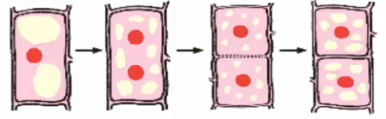
Quá trình phân chia tế bào
NGUYÊN PHÂN
GIẢM PHÂN

Slide 2
BÀI 9 : NGUYÊN PHÂN
- Diễn ra ở hầu hết các loại tế bào trong cơ thể (tế bào sinh dưỡng, hợp tử, tế bào sinh dục sơ khai)
Gồm 4 kì:
+ Kì đầu (kì trước)
+ Kì giữa
+ Kì sau
+ Kì cuối

Slide 3
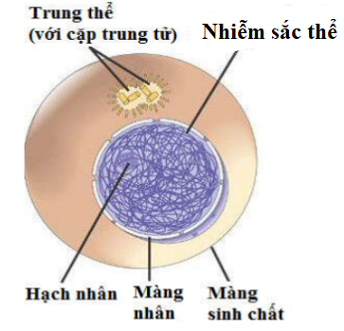
Kì trung gian
Dãn xoắn ở dạng sợi mảnh
Tự nhân đôi

Slide 4
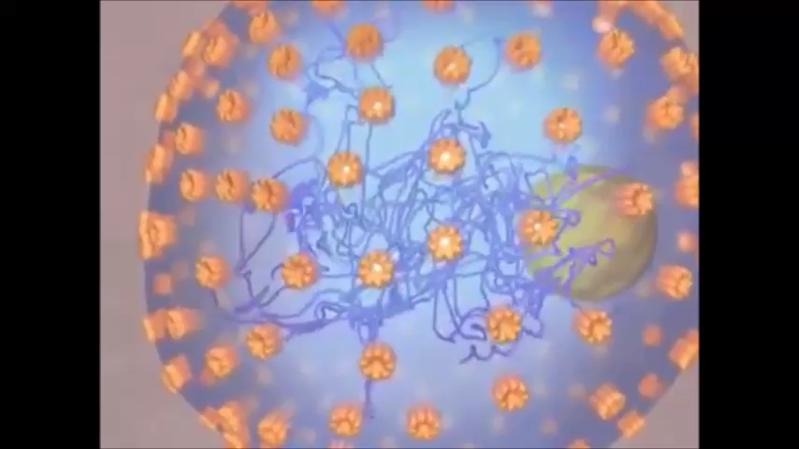
Kì đầu

Slide 5
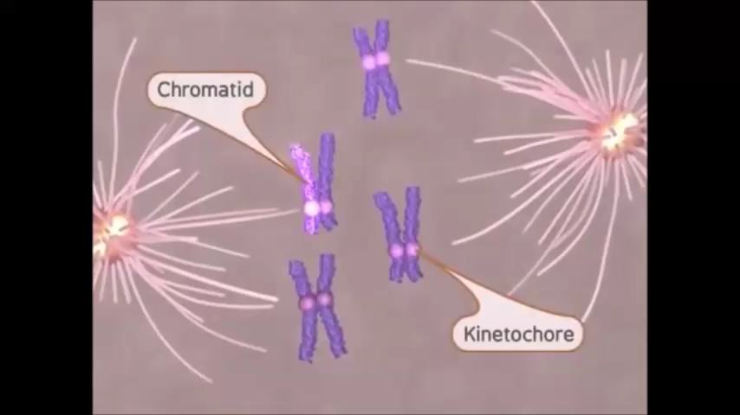
Kì giữa

Slide 6
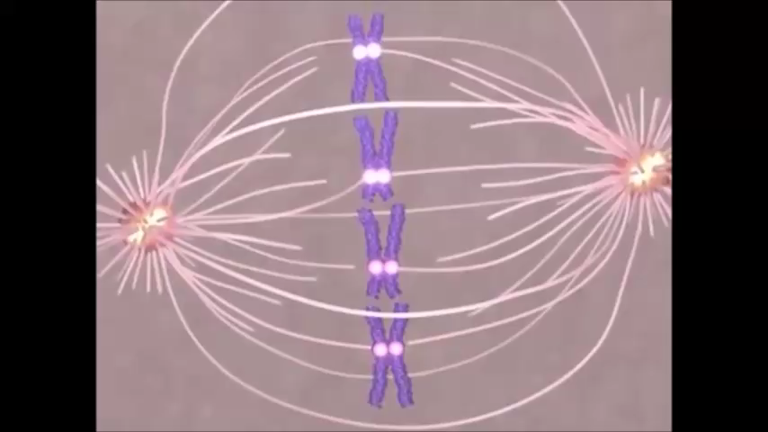
Kì sau

Slide 7
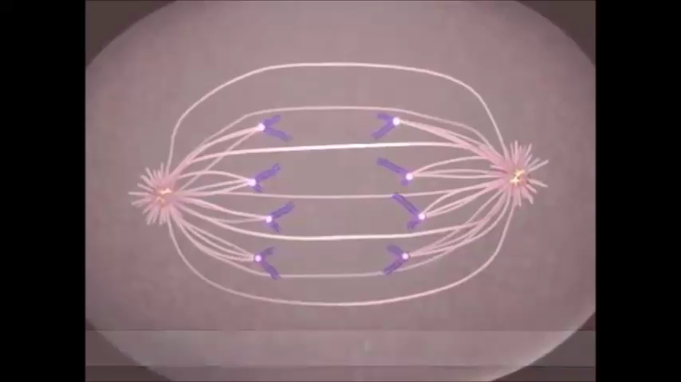
Kì cuối

Slide 8
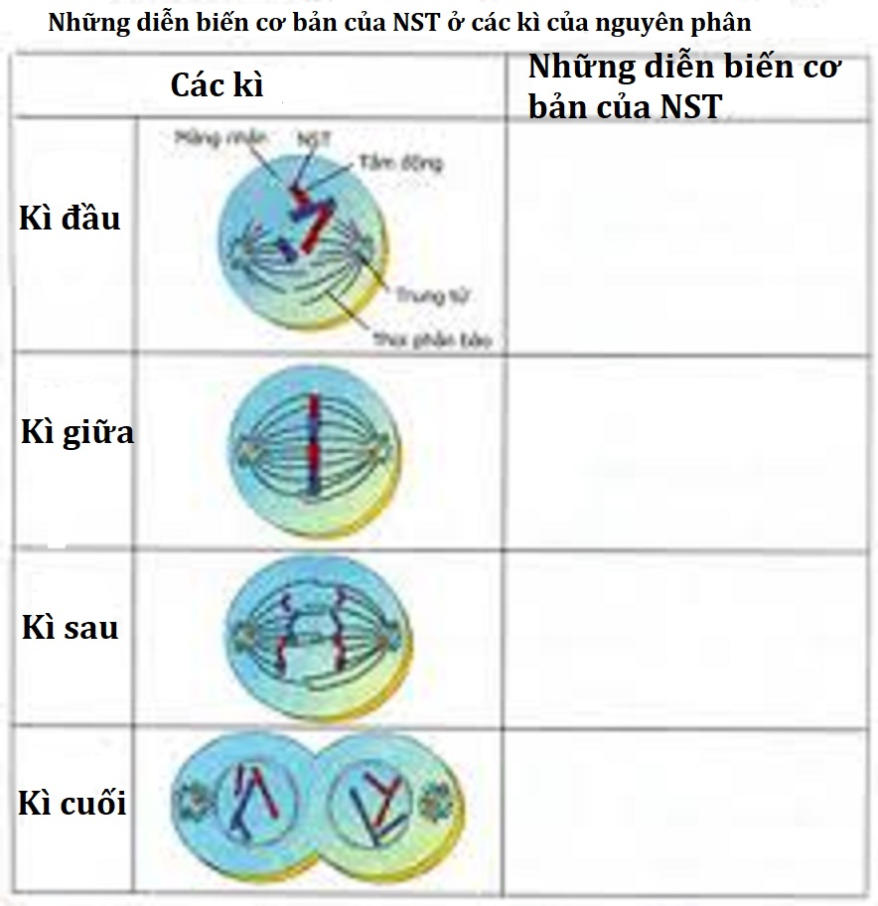
Các NST kép bắt đầu đóng xoắn và co ngắn, tâm động đính vào sợi tơ của thoi phân bào
Các NST kép đóng xoắn cực đại, xếp 1 hàng trên mặt phẳng xích đạo của thoi phân bào
2 chromatid trong từng NST kép tách nhau ở tâm động, phân li về 2 cực tế bào
NST đơn dãn xoắn về dạng sợi mảnh

Slide 9
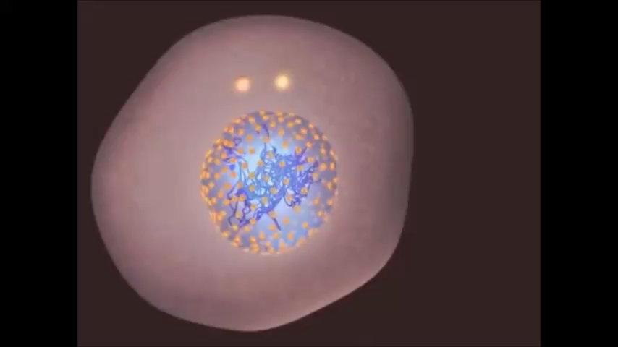
NGUYÊN PHÂN
Kết quả: từ 1 tế bào mẹ cho ra 2 tế bào con có bộ NST giống như bộ NST của tế bào mẹ (2nNST)
Ý nghĩa:
Là phương thức sinh sản của tế bào và lớn lên của cơ thể.
Duy trì ổn định bộ NST đặc trưng của loài qua các thế hệ tế bào.

Slide 10
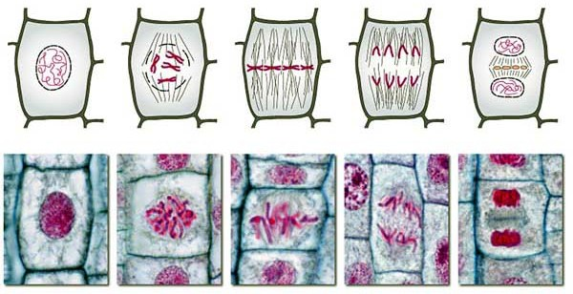
1
2
3
4
5

Slide 12

DẶN DÒ
Học bài 9, chép bài vào vở
Đọc trước bài 10

